Slide 1
耶利米 ---哭泣的先知
南區證道堂主日學分享
劉學才弟兄
3/13/2022
Notes:
耶利米作為南國猶太的最後一位先知，為本國的民天天流淚、哭泣，用眼淚寫了耶利米書和作耶利米哀歌，故稱為流淚的先知。他事奉上帝的时间长达四，五十年之久。除了像其他先知 一样预言上帝的审判即将来临之外，耶利米亲眼看见国家的覆亡，他的内心极其 难过。他虽然知道犹大的结局是灭亡，但仍然苦口婆心地劝诫官长、百姓悔改，或者 上帝仍会施恩怜悯。他留给我们两卷非常宝贵的书，耶利米书和耶利米哀歌。但愿我们通过今天的分享能够至少对先知耶利米的真情世界有所了解，激励我们在今天这个时代做一个为主发光的基督徒。

Slide 2
弟兄姐妹平安！感謝主上週主日學Sandy姐妹帶領我們學習了【以賽亞】先知的人生經歷和傳講的信息。雖然我們匆匆瀏覽了66章的內容，相信我們對這本先知書要傳遞的信息「神必拯救」留下一點印象，也希望鼓勵我們更多的去研習以賽亞書關於耶穌基督的預言。
如果說以賽亞是一位「呼喊」的先知，那麼這週我們要來學習一位「哭泣」的先知【耶利米】，耶利米出生在南國猶大（當時北國以色列已經被亞述所滅），他的一生很曲折，在母腹中就被指定做先知，十幾歲被蒙召，早期被迫離開家鄉，被投入監牢，他耗盡40年的時間來傳講神的警告和預言，卻不被自己本國的人所接受，最後客死他鄉。雖然耶利米傳的信息大都是責備，最後還是帶來上帝所賜的盼望「耶和華說：“日子將到，我要與以色列家和猶大家另立新約。」我們一起來學習，由劉學才弟兄帶領。
Notes:
耶利米作為南國猶太的最後一位先知，為本國的民天天流淚、哭泣，用眼淚寫了耶利米書和作耶利米哀歌，故稱為流淚的先知。他事奉上帝的时间长达四，五十年之久。除了像其他先知 一样预言上帝的审判即将来临之外，耶利米亲眼看见国家的覆亡，他的内心极其 难过。他虽然知道犹大的结局是灭亡，但仍然苦口婆心地劝诫官长、百姓悔改，或者 上帝仍会施恩怜悯。他留给我们两卷非常宝贵的书，耶利米书和耶利米哀歌。但愿我们通过今天的分享能够至少对先知耶利米的真情世界有所了解，激励我们在今天这个时代做一个为主发光的基督徒。

Slide 3
耶利米 ---哭泣的先知
思考與應用
公義
憐憫
慈愛
信實
人物檔案
時代背景
蒙召
時代使命
人生經歷
信息
耶利米的人生經歷對你有何幫助？

Slide 4
耶利米書1:1-10
1 便雅憫地亞拿突城的祭司中，希勒家的兒子耶利米的話記在下面。
2 猶大王亞們的兒子約西亞在位十三年，耶和華的話臨到耶利米。
3 從猶大王約西亞的兒子約雅敬在位的時候，直到猶大王約西亞的兒子西底家在位的末年，就是十一年五月間耶路撒冷人被擄的時候，耶和華的話也常臨到耶利米。
4 耶利米說，耶和華的話臨到我說：
5 “我未將你造在腹中，我已曉得你；你未出母胎，我已分別你為聖；我已派你作列國的先知。”
6 我就說：“主耶和華啊，我不知怎樣說，因為我是年幼的。”

Slide 5
耶利米書1:1-10
7 耶和華對我說：“你不要說‘我是年幼的’，因為我差遣你到誰那裡去，你都要去；我吩咐你說甚麼話，你都要說。
8 你不要懼怕他們，因為我與你同在，要拯救你。這是耶和華說的。”
9 於是耶和華伸手按我的口，對我說：“我已將當說的話傳給你。
10 看哪！我今日立你在列邦列國之上，為要施行拔出、拆毀、毀壞、傾覆，又要建立、栽植。”

Slide 6
耶利米書16:1-4
1 耶和華的話又臨到我說：
2 “你在這地方不可娶妻生兒養女。”
3 因為論到在這地方所生的兒女，又論到在這國中生養他們的父母，耶和華如此說：
4 “他們必死得甚苦，無人哀哭，必不得葬埋；必在地上像糞土，必被刀劍和饑荒滅絕；他們的屍首必給空中的飛鳥和地上的野獸作食物。”

Slide 7
耶利米書36:1-4
1 猶大王約西亞的兒子約雅敬第四年，耶和華的話臨到耶利米說：
2 “你取一書卷，將我對你說攻擊以色列和猶大，並各國的一切話，從我對你說話的那日，就是從約西亞的日子起，直到今日，都寫在其上。
3 或者猶大家聽見我想要降與他們的一切災禍，各人就回頭，離開惡道，我好赦免他們的罪孽和罪惡。”
4 所以，耶利米召了尼利亞的兒子巴錄來，巴錄就從耶利米口中，將耶和華對耶利米所說的一切話寫在書卷上。

Slide 8
人物檔案
出生 ～ 646 B.C.(和約西亞差不多同年，也有學者認為643)
死亡 ～ 585 B.C. 之後
出生地點：便雅憫地亞拿突城
職分：祭司，先知
蒙召：約西亞在位十三年(626B.C.)直到南國滅亡，四十幾年
命字的意思：「耶和華必高舉」或「耶和華必拆毀」
家庭成員：無妻子兒女（父親希勒家，叔叔沙龍(32:7)）
私人秘書：巴錄
著書：耶利米書，耶利米哀歌
Notes:
聖經上沒有確切記載耶利米的出生年，這個年份是聖經學者的推断。當然也有學者認為是公元前643。基本上和約西亞差不多同年
死亡時間是在他被掳去埃及之後相傳被石頭打死. 住在埃及地的百姓仍然拜偶像，招来先知耶 利米的责备(耶 44 章)。
据说以赛亚活到了120岁（死的很惨）
大家可以看到他的寿命并不长。耶利米他是以利的後代，這表示他不能活到老年，因為當年那個咒詛一直傳下來：「你家中沒有一個老年人」，全在中年年之前就死了。
撒上 2:31 日子必到，我要折斷你的膀臂和你父家的膀臂，使你家中沒有一個老年人。

Slide 10
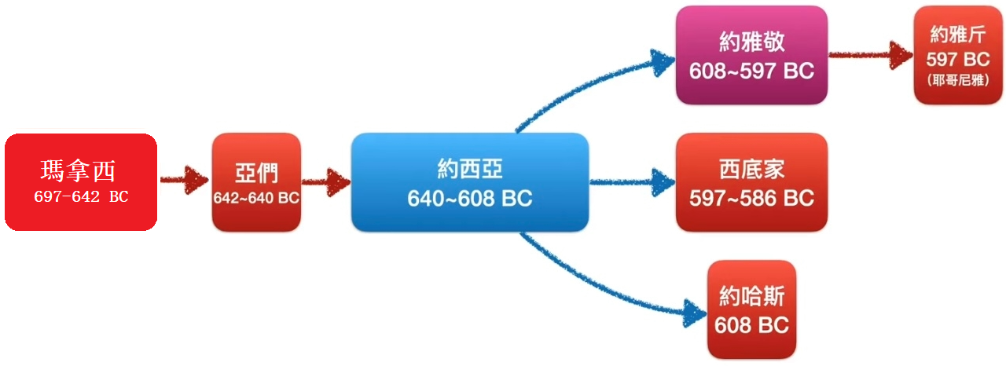
時代背景
北方十支派已就被亞述擄去
耶利米經歷了七個王（只有約西亞王一個好王）
Notes:
當時是西元前七世紀，離南方二支派的末日不遠，當時北方十支派早就被亞述擄去了，上帝的百姓只剩下耶路冷附近的兩個小支派，
以賽亞死了，瑪拿西把以賽亞放在中空的樹幹中鋸死。這個可怕的王甚至還把親生的嬰孩獻給魔鬼，讓耶路撒冷的街道上流滿無辜人的血，那就是瑪拿西。 服事期間橫跨約西亞王、約哈斯王、
約雅敬王、約雅斤王、西底家王
■ 直到南國猶大586B.C. 滅亡，
還一直在猶太人當中擔任先知工作
服事時間長達四、五十年，是南國歷史最動盪不安的時期，
面對國家即將滅亡、目睹耶路撒冷被攻破、人民被殺…
這些動盪不安的情形，
■ 實在因為當時南國猶大的百姓離棄了上帝、
崇拜各樣的偶像、背棄上帝的律法，
忘記先祖與上帝所曾立下的約
■ 宗教愈來愈墮落、社會道德愈來愈敗壞，
從政治領袖到平民百姓，愈加貪婪腐化、毫無廉恥

Slide 11
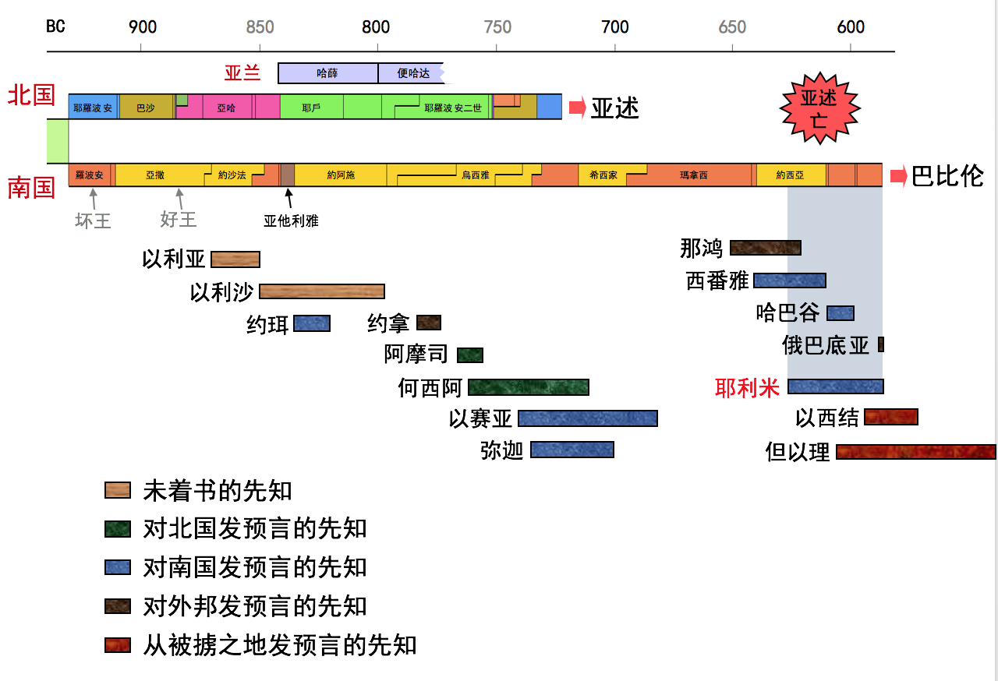
Notes:
希西家（25登基，作王29年）
瑪拉希 （12，作王55）
亞們 （22，2）
約西亞 （8，31）
約雅敬，
西底家，
約哈斯
生約雅斤（耶哥尼亞）

Slide 12
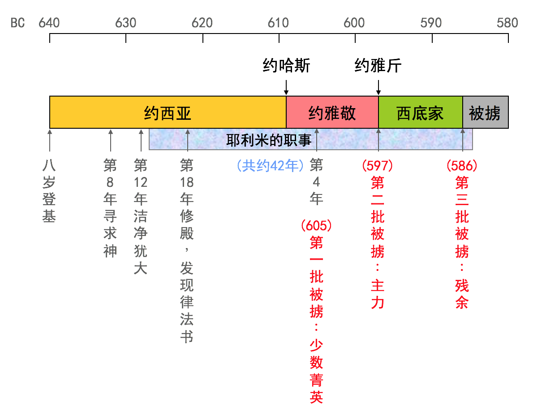
Notes:
希西家（25登基，作王29年）
瑪拉希 （12，作王55）
亞們 （22，2）
約西亞 （8，31）
約雅敬，
西底家，
約哈斯
生約雅斤（耶哥尼亞）

Slide 13
時代背景
北方十支派已就被亞述擄去
他一生經歷了七個王（只有約西亞王一個好王）
國家承受瑪拿西王毀壞的後果(王下21:2-6）
瑪拿西重新建築他父希西家所毀壞的邱壇，
又為巴力築壇，做亞舍拉像，效法以色列王亞哈所行的，
且敬拜事奉天上的萬象；在耶和華殿的兩院中為天上的萬象築壇，
並使他的兒子經火，又觀兆，用法術，立交鬼的和行巫術的，
多行耶和華眼中看為惡的事…

Slide 14
時代背景
北方十支派已就被亞述擄去
他一生經歷了七個王（只有約西亞王一個好王）
國家承受瑪拿西王毀壞的後果(王下21:2-6）
番 3:1 這悖逆、污穢、欺壓的城有禍了！
番 3:2 她不聽從命令，不領受訓誨，不倚靠耶和華，不親近她的 神。
番 3:3 她中間的首領是咆哮的獅子；她的審判官是晚上的豺狼，一點食物也不留到早晨。
番 3:4 她的先知是虛浮詭詐的人；她的祭司褻瀆聖所，強解律法。

Slide 15
時代背景
北方十支派已就被亞述擄去
他一生經歷了七個王（只有約西亞王一個好王）
國家承受瑪拿西王毀壞的後果
約西亞王草率出兵，戰死在米吉多
Notes:
612B.C. 新巴比倫帝國拿布波拉撒攻陷亞述首都尼尼微，
為遏止巴比倫的坐大，法老王尼哥
609B.C. 出兵支援亞述反抗軍，
南國約西亞王草率出兵，戰死在米吉多，
導致埃及控制整個南國猶大…
■ 猶大百姓擁立約西亞王的次子約哈斯作王，
不聽法老王的話，法老王尼哥三個月就把他廢掉
■ 另立約西亞的長子約雅敬，
王下廿三罰南國繳納…，向百姓橫征暴歛、抽重稅
耶卅六殺害先知烏利亞、把耶利米預言書割破、
蓋宮殿…狂妄自大，招來上帝的審判 ─
廿二19 他被埋葬好像埋驢一樣，扔在城門之外
■ 南國猶大末代兩位君王約雅斤、西底家，
完全沒有力量來改善當時的敗壞狀況

Slide 16
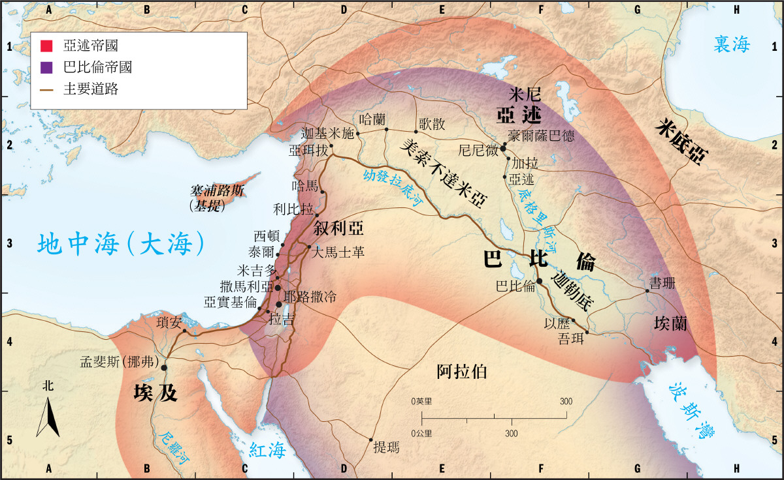

Slide 17
時代背景
北方十支派已就被亞述擄去
他一生經歷了七個王（只有約西亞王一個好王）
國家承受瑪拿西王毀壞的後果
約西亞王草率出兵，戰死在米吉多
迦基米施戰爭
Notes:
605B.C. 改變中東局勢的迦基米施戰爭爆發，
巴比倫國王尼布甲尼撒打敗埃及法老王尼哥，
成為中東霸主，從打敗各國中蒐羅許多的菁英…
■ 從耶路撒冷擄走第一批菁英，有但以理及三位朋友
■ 597B.C. 巴比倫第二次擄掠耶路撒冷，
擄走後來在迦巴魯河邊蒙召作先知的以西結
自從巴比倫崛起，約雅斤、西底家的外交政策，
一直處在巴比倫、埃及之間搖擺狀態…
想求得國家苟延殘喘的機會，忘記求告上帝 ─
■ 以為耶和華的聖殿還在耶路撒冷，
就會有平安的日子來到
■ 當時的先知講一些讓群眾聽了
喝采、叫好的假話，不斷地說：
平安哪、平安，一切都平安！

Slide 18
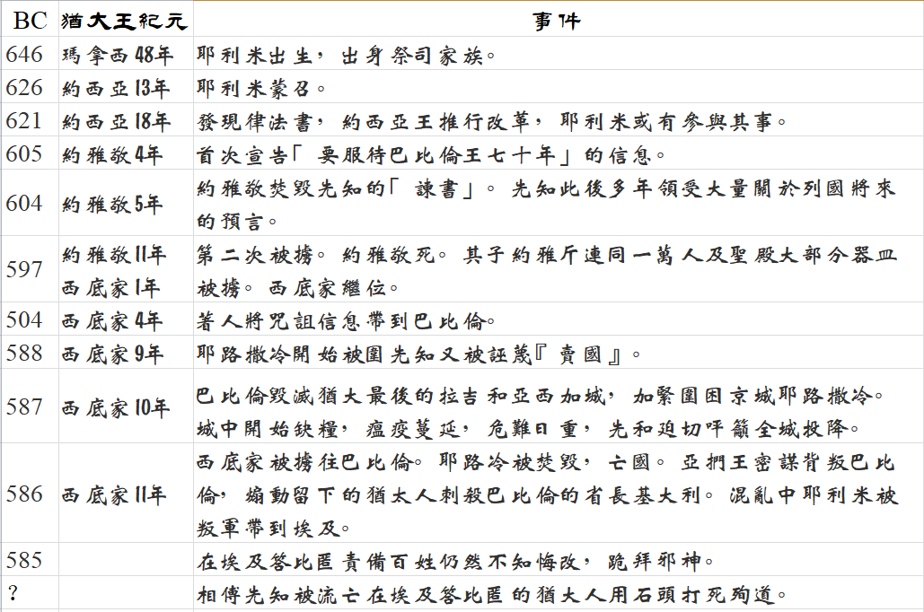

Slide 19
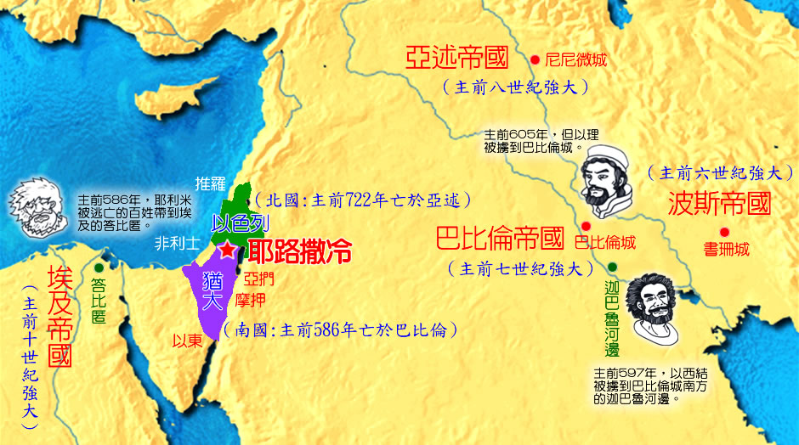
Notes:
新巴比倫帝國（英語：Neo-Babylonian Empire或者Second Babylonian Empire，前626年－前539年）又稱為加爾底亞帝國，由迦勒底人所建，大約處於古代美索不達米亞南部。公元前626年建立，在尼布甲尼撒二世統治時國勢達到鼎峰，最後在公元前539年被波斯人消滅。

Slide 20
耶利米的蒙召
耶 1:2 猶大王亞們的兒子約西亞在位十三年，耶和華的話臨到耶利米。
耶 1:5 “我未將你造在腹中，我已曉得你；你未出母胎，我已分別你為聖；我已派你作列國的先知。”
Notes:
耶利米刚过二十岁，即蒙上帝呼召作先知。当时是主前626年，约西亚王13年（耶1:2）。他要把上帝的信息带到列邦列国，“为要施行拔出、拆毁、毁坏、倾覆，又要建立、栽植“（耶1:10），这就是他的职位描述。上帝通过耶利米所传讲的可不是那种柔和、认可的信息，因为此时，犹太人已快要完全抛弃对上帝的忠心，灾难即将来临。上帝试图通过耶利米，在灾难临到之前把百姓召唤回来

Slide 21
耶利米的蒙召
耶 1:2 猶大王亞們的兒子約西亞在位十三年，耶和華的話臨到耶利米。
耶 1:5 “我未將你造在腹中，我已曉得你；你未出母胎，我已分別你為聖；我已派你作列國的先知。”
兩個異象(耶 1:11-19)
一根杏樹枝
一個燒開的鍋從北而傾

Slide 22
耶利米的蒙召
兩個異象(耶 1:11-19)
耶和華的話又臨到我說：“耶利米，你看見甚麼？”我說：“我看見一根杏樹枝。”耶和華對我說：“你看得不錯；因為我留意保守我的話，使得成就。”耶和華的話第二次臨到我說：“你看見甚麼？”我說：“我看見一個燒開的鍋，從北而傾。”耶和華對我說：“必有災禍從北方發出，臨到這地的一切居民。”的城門口，周圍攻擊城牆，又要攻擊猶大的一切城邑。至於這民的一切惡，就是離棄我，向別神燒香，跪拜自己手所造的，我要發出我的判語攻擊他們。所以你當束腰，起來將我所吩咐你的一切話告訴他們。不要因他們驚惶，免得我使你在他們面前驚惶。 看哪！我今日使你成為堅城、鐵柱、銅牆，與全地和猶大的君王、首領、祭司，並地上的眾民反對。他們要攻擊你，卻不能勝你，因為我與你同在，要拯救你。”這是耶和華說的。
Notes:
上帝透過這兩個異象，來堅固耶利米先知的呼召，
讓耶利米知道─ 上帝的呼召已經臨到他的身上，
有一天他要在眾人面前傳講神的話，
作堅城、鐵柱、銅牆、鐵壁
當他每一次出現在人群中，
面對的不會是喝采、掌聲，
而是百姓的冷漠、當權者的逼迫…
他只能忠心到底的傳講上帝的話，剛強無懼
要知道他服事時期是南國歷史最動盪不安的時期，
面對國家即將滅亡、目睹耶路撒冷被攻破、人民被殺…
這些動盪不安的情形，
實在因為當時南國猶大的百姓離棄了上帝、
崇拜各樣的偶像、背棄上帝的律法，
忘記先祖與上帝所曾立下的約
■ 宗教愈來愈墮落、社會道德愈來愈敗壞，
從政治領袖到平民百姓，愈加貪婪腐化、毫無廉恥
這些情形，都可以從比耶利米更早出來服事、
同時期先知西番雅的信息當中看到…

Slide 23
耶利米的時代使命
耶 1:6-10 我就說：“主耶和華啊，我不知怎樣說，因為我是年幼的。”耶和華對我說：“你不要說‘我是年幼的’，因為我差遣你到誰那裡去，你都要去；我吩咐你說甚麼話，你都要說。你不要懼怕他們，因為我與你同在，要拯救你。這是耶和華說的。”於是耶和華伸手按我的口，對我說：“我已將當說的話傳給你。看哪！我今日立你在列邦列國之上，為要施行拔出、拆毀、毀壞、傾覆，又要建立、栽植。”
耶 1:17-19 所以你當束腰，起來將我所吩咐你的一切話告訴他們。不要因他們驚惶，免得我使你在他們面前驚惶。看哪！我今日使你成為堅城、鐵柱、銅牆，與全地和猶大的君王、首領、祭司，並地上的眾民反對。他們要攻擊你，卻不能勝你，因為我與你同在，要拯救你。”這是耶和華說的。
Notes:
耶利米所处的时代是一个危机四伏、充满混乱的时代。当时北国以色列早已灭亡 了，上帝责备犹大说，背道的以色列比奸诈的犹大还显为义(耶 3:11)。他们假意归 向上帝(耶 3:10)，即使指着耶和华起誓，也是假的(耶 5:2)。实际的状况是，祭司与传讲律法的都不 认识上帝(耶 2:8)，百姓也离弃上帝(耶2:13)，他们所拜偶像的数目与犹大城的数目 相等(耶 2:28)，耶路撒冷没有一个人行公义、求诚实(耶 5:1)。
耶利米蒙召传讲上帝的话，目的是要施行拔出、拆毁、毁坏、倾覆，又要建立、 栽植。他看见犹大所行的一切，丝毫 不客气地加以指责。他内心最希望的是百姓能够悔改，如果百姓悔改，上帝就不会降 下所说的灾。他其实也明白，犹大一定会灭亡，因为他 想要为百姓代求，都受到制止. 当巴比伦大军来进攻耶路撒冷时，耶利米一再劝 犹大的君王和百姓，要投降巴比伦，以免招来更大的灾祸。这种信息何等难以被接受 ！但是耶利米知道上帝的带领，时候将到，就是七十年之后，被掳的人要归回，那时 他们要敬拜上帝、归向上帝。眼前只有投降一途。
自從巴比倫崛起，約雅斤、西底家的外交政策，
一直處在巴比倫、埃及之間搖擺狀態…
想求得國家苟延殘喘的機會，忘記求告上帝 ─
■ 以為耶和華的聖殿還在耶路撒冷，
就會有平安的日子來到
當時的先知講一些讓群眾聽了
喝采、叫好的假話，不斷地說：
平安哪、平安，一切都平安！
就在國家彼此上下裝傻，一個不一樣的聲音出現了─
那就是耶利米，像一根針，
把每個人心中自我膨脹的部分都給戳破了，
這聲音來自於上帝對耶利米的託付
告訴這群人：沒有平安、你們沒有平安！
耶利米成為時代的異數，一生的事奉沒有掌聲，
只有咒罵、批評、掌嘴、逼迫、羞辱、監禁…
雖然好幾次想放棄，但無數次與上帝深刻的禱告、交流，
使他一次又一次的堅持下去。
耶利米一生從未享受過明星牧者的待遇，
■ 為主受苦、忠誠的傳講上帝的話語

Slide 24
耶利米的人生經歷
預備受苦的蒙召(耶1)
圣殿的總管祭司巴施戶珥打耶利米(耶19,20)
耶利米在聖殿宣講上帝的信息，差點喪命(耶26)
約雅敬王焚燒先知的諫書並捉拿先知(耶36)
示瑪雅要求處置耶利米(耶29)
5次被囚禁(耶37,38,40)
耶利米買地(耶32)
終身未娶妻生子(耶16)
據傳先知被擄到埃及，後來被石头打死
Notes:
耶利米一生的遭遇，相当辛苦。他得到上帝的启示所传讲的信息，没有人要听， 甚至还要冒生命的危险。若不是上帝托住他，真不知耶利米如何能够承受得住。
耶利米在未出母胎就已经被上帝分别为圣、受上帝之派作列国的先知(耶 1:4-5)。 他曾经以「年幼」来向上帝推托，但上帝应许要与他同在、要拯救他(耶 1:6-10)， 同时上帝也预告他要遭到犹大君王、首领、祭司并众民的反对(耶 1:18-19)。上帝让耶利米看到两个异象
有一次，耶利米在欣嫩子谷把从窑匠那里买来的瓦瓶打碎，用以表示上帝要击打 他的百姓。结果，圣殿的总管祭司巴施户珥打耶利米，又用枷把耶利米枷了一个晚上 ，隔天才放人。耶利米感受到他成了人们的笑谈，大家都戏弄他，连知己的朋友也背 叛他。但是上帝所启示他的话，他又不能不说，因此，他开始咒诅自己的生辰(耶 19-20 章)。
咒詛自己的生日，還記得約伯怎樣咒詛自己的生日嗎？
耶利米書20:14 願我生的那日受咒詛；願我母親產我的那日不蒙福。20:15 給我父親報信說，你得了兒子，使我父親甚歡喜的，願那人受咒詛。20:18 我為何出胎見勞碌愁苦，使我的年日因羞愧消滅呢？
先知個人的禱告與神密切的關係
约雅敬王登基那年，耶利米在圣殿宣讲上帝的信息。他呼吁众民悔改，否则圣殿 要像示罗一样变成荒场。祭司、先知和众民听到这样的信息非常不悦，几乎要把耶利 米置之于死地。幸亏有犹大的首领引用先知弥迦对希西家王的忠告，救了耶利米一命 。当时传讲同样信息的乌利亚却被约雅敬王处死，耶利米得沙番的儿子亚希甘的保护 ，才能免于一死(耶 26 章)。
约雅敬王是最不把耶利米的话放在眼里的。有一次，耶利米吩咐秘书巴录把上帝 的话写下来，并且在圣殿里念给众人听。约雅敬王接到报告，竟然差人把书卷拿来， 丢到火中焚毁，并且还要抓耶利米和巴录。耶利米预言约雅敬将招祸(耶 36:9-31)。
叫被掳的人不要听耶利米在信上所说的话。还有示玛雅寄信给耶路撒冷的百 姓和祭司，要求他们处置耶利米，不许耶利米乱说话(耶29 章)。
甚至连耶利米的故乡也有人反对他。他们威胁耶利米说，如果再不停止说预言， 他们可能会杀掉他(耶 11:18-23)。
西底家王的政策摇摆不定。他屡次差人去问先知耶利米当怎么办。耶利米所告诉 他的都是一样，要服事巴比伦王，他却不听。当埃及军队前来协助，而使耶路撒冷被 围攻的危机稍微解除时，耶利米以投降巴比伦的罪名被捕。他被关在文士约拿单家里 的囚房中。西底家王提耶利米出监，问他有没有上帝的话。王应耶利米的要求，未把 耶利米送回约拿单的囚房，而把耶利米移到护卫兵的院中。后来，示法提雅、基大利 、犹甲、巴示户珥等人不喜欢耶利米所说：耶路撒冷将被巴比伦所灭的信息，就把耶 利米下在一个只有淤泥的牢狱中。若不是古实人以伯米勒报告给西底家王，并设法营 救，耶利米可能就此丧生。之后，耶利米一直在护卫兵的院中，直到巴比伦王攻陷耶 路撒冷(耶路撒冷被毁之后，耶利米得到巴比伦将军的礼遇。巴比伦王让耶利米自己选择 要住在基大利所治理下的犹大省，或是到巴比伦去。耶利米选择留在犹大省，继续扶 持当地的百姓(耶37-40 章)。
后来留在犹大的百姓遭遇危机不知如何处理，前来求教于耶利米。耶利米领受上 帝的指示，劝他们要留在犹大地，不要下到埃及。没想到百姓非但不听，还挟持年迈 的耶利米同往(耶42-43 章)。耶利米住在埃及答比匿，预言埃及也要遭受巴比伦的攻 击(耶 43:8-13、44:29-30、46:1-12)。住在埃及地的百姓仍然拜偶像，招来先知耶 利米的责备(耶 44 章)。耶利米最后可能死在埃及。
不單順服神呼召作先知
而且順服神不結婚生子，這在古代實在不是一件容易的事
先知不容易。还记得两周前Deanna带我们分享先知何西亚吗？还记得June姊妹,Charlie，明辉弟兄生动的表演吗？上帝要何西亚娶淫妇为妻。在这里。。。

Slide 25
耶利米的信息
背離
災禍
盼望
懲罰
Notes:
耶利米的信息當中有四個重點，跟其他先知書一樣，都在講同樣的事，信息非常類似。還記得彌迦講過的話，竟然救過耶利米一命，你們應該去讀讀那個故事，耶利米講的是同樣的信息。有一次他差點要被處死，有人說：可是彌迦以前也說過這些話，我們應該聽耶利米的話，那次耶利米就這樣逃過一死。
百姓背離正道，他們徹底敗壞。
災禍即將來到，他說：上帝必定信守諾言
耶利米的預言很具體，他說危險將來自北方，但並不是擄走十支派的亞述，而是巴比倫，但是他們仍會從北方入侵，危險不久就會來到，他在異象中看見一根杏樹枝突然開花，這是春天的預兆，他說就像杏樹根突然開花，巴比倫人也會一樣，在意想不到的時候突然入侵
接下來第三個主題是最後的重建，雖然他們會有悲慘的命運，但是他看見國家被重建，而且耶利米也看見他們必須和上帝另立新約
第四个应许也是最后一个应许，其他先知也有谈到，就是敌人必定要受到报应，巴比伦人必定要受到惩罚，反对以色列的必受惩罚。上帝容许巴比伦人掳走以色列百姓，但祂应许必要惩罚巴比伦，先知哈巴谷就是传讲这个信息。

Slide 26
耶利米的信息
背離
百姓離棄了上帝，崇拜各樣的偶像，背棄上帝的律法，忘記先祖與上帝所曾立下的約。 宗教愈來愈墮落，社會道德愈來愈敗壞，從政治領袖到平民百姓，愈加貪婪腐化。
耶 11:13 猶大啊，你神的數目與你城的數目相等；你為那可恥的巴力所築燒香的壇，也與耶路撒冷街道的數目相等。’

Slide 27
耶利米書2:1-18
耶 2:1 耶和華的話臨到我說：
耶 2:2 “你去向耶路撒冷人的耳中喊叫說，耶和華如此說：‘你幼年的恩愛，婚姻的愛情，你怎樣在曠野，在未曾耕種之地跟隨我，我都記得。
耶 2:3 那時以色列歸耶和華為聖，作為土產初熟的果子，凡吞吃它的必算為有罪，災禍必臨到他們。’”這是耶和華說的。
耶 2:4 雅各家、以色列家的各族啊，你們當聽耶和華的話。
耶 2:5 耶和華如此說：“你們的列祖見我有甚麼不義，竟遠離我，隨從虛無的神，自己成為虛妄的呢？
耶 2:6 他們也不說，那領我們從埃及地上來，引導我們經過曠野、沙漠有深坑之地，和乾旱死蔭、無人經過、無人居住之地的耶和華在哪裡呢？
耶 2:7 我領你們進入肥美之地，使你們得吃其中的果子和美物。但你們進入的時候，就玷污我的地，使我的產業成為可憎的。
耶 2:8 祭司都不說：‘耶和華在哪裡呢？’傳講律法的都不認識我，官長違背我，先知藉巴力說預言，隨從無益的神。”

Slide 28
耶利米書2:1-18
耶 2:9 耶和華說：“我因此必與你們爭辯，也必與你們的子孫爭辯。
耶 2:10 你們且過到基提海島去察看，打發人往基達去留心查考，看曾有這樣的事沒有？
耶 2:11 豈有一國換了他的神嗎？其實這不是神！但我的百姓將他們的榮耀換了那無益的神。
耶 2:12 諸天哪，要因此驚奇，極其恐慌，甚為淒涼！”這是耶和華說的。
耶 2:13 “因為我的百姓做了兩件惡事，就是離棄我這活水的泉源，為自己鑿出池子，是破裂不能存水的池子。
耶 2:14 以色列是僕人嗎？是家中生的奴僕嗎？為何成為掠物呢？
耶 2:15 少壯獅子向他咆哮，大聲吼叫，使他的地荒涼；城邑也都焚燒，無人居住。
耶 2:16 挪弗人和答比匿人也打破你的頭頂。
耶 2:17 這事臨到你身上，不是你自招的嗎？不是因耶和華你 神引你行路的時候，你離棄他嗎？
耶 2:18 現今你為何在埃及路上要喝西曷的水呢？你為何在亞述路上要喝大河的水呢？

Slide 29
耶利米的信息
背離
百姓離棄了上帝，崇拜各樣的偶像，背棄上帝的律法，忘記先祖與上帝所曾立下的約。 宗教愈來愈墮落，社會道德愈來愈敗壞，從政治領袖到平民百姓，愈加貪婪腐化。
災禍
耶 1:13-14耶和華的話第二次臨到我說：“你看見甚麼？”我說：“我看見一個燒開的鍋，從北而傾。耶和華對我說：“必有災禍從北方發出，臨到這地的一切居民。”
耶 25:11 這全地必然荒涼，令人驚駭，這些國民要服事巴比倫王七十年。
耶 4:5-6:30 你們當傳揚在猶大，宣告在耶路撒冷說：‘你們當在國中吹角！’高聲呼叫說：‘你們當聚集，我們好進入堅固城！’6 應當向錫安豎立大旗，要逃避，不要遲延！因我必使災禍與大毀滅從北方來到。”有獅子從密林中上來，是毀壞列國的。牠已經動身，出離本處，要使你的地荒涼，使你的城邑變為荒場，無人居住。
……
Notes:
南國猶大所經歷一連串災難的原因是因為他們「已經忘記了上帝」！
二十世紀俄羅斯的哲學家、歷史學家、短篇小說作家，持不同政見者和政治犯亞歷山大索忍尼辛，在 1983 譚普頓獎頒獎典禮當中，談到有關俄羅斯在二十世紀的悲慘歷史…
半個世紀前，當我還只是小孩子的時候，
有一些大人對於降臨在俄羅斯的災難，提供解釋─
「人們已經忘記上帝了」，就是一切發生的原因。
從那時起，我花了半個多世紀，
研究許多資料、寫了許多的書，
去清理這次劇變所遺下來的沙石。
直到如今，如果有人問起我
俄羅斯在二十世紀所經歷的災難，
除了「人們已經忘記上帝」這個理由外，，
我實在找不到更確切的表達原因。

Slide 30
耶利米的信息
背離
百姓離棄了上帝，崇拜各樣的偶像，背棄上帝的律法，忘記先祖與上帝所曾立下的約。 宗教愈來愈墮落，社會道德愈來愈敗壞，從政治領袖到平民百姓，愈加貪婪腐化。
災禍
耶 1:13-14耶和華的話第二次臨到我說：“你看見甚麼？”我說：“我看見一個燒開的鍋，從北而傾。耶和華對我說：“必有災禍從北方發出，臨到這地的一切居民。”
耶 25:11 這全地必然荒涼，令人驚駭，這些國民要服事巴比倫王七十年。
盼望
耶3:1b但你和許多親愛的行邪淫，還可以歸向我。”這是耶和華說的。
耶 3:12 你去向北方宣告說，耶和華說：‘背道的以色列啊，回來吧！我必不怒目看你們，因為我是慈愛的，我必不永遠存怒。’這是耶和華說的。
耶 31:33耶和華說：“那些日子以後，我與以色列家所立的約乃是這樣：我要將我的律法放在他們裡面，寫在他們心上。我要作他們的 神，他們要作我的子民

Slide 31
耶利米書3:1, 7-12
1 有話說，人若休妻，妻離他而去，作了別人的妻，前夫豈能再收回她來？若收回她來，那地豈不是大大玷污了嗎？但你和許多親愛的行邪淫，還可以歸向我。”這是耶和華說的。約西亞王在位的時候，耶和華又對我說：“背道的以色列所行的，你看見沒有？她上各高山，在各青翠樹下行淫。7 她行這些事以後，我說：‘她必歸向我。’她卻不歸向我。她奸詐的妹妹猶大也看見了。8 背道的以色列行淫，我為這緣故給她休書休她。我看見她奸詐的妹妹猶大還不懼怕，也去行淫。9 因以色列輕忽了她的淫亂，和石頭木頭行淫，地就被玷污了。10 雖有這一切的事，她奸詐的妹妹猶大還不一心歸向我，不過是假意歸我。”這是耶和華說的。11 耶和華對我說：“背道的以色列比奸詐的猶大還顯為義。12 你去向北方宣告說，耶和華說：‘背道的以色列啊，回來吧！我必不怒目看你們，因為我是慈愛的，我必不永遠存怒。’這是耶和華說的。
Notes:
上帝也曾透過先知何西阿的婚姻，表達上帝對祂子民的愛─
■ 先知何西阿娶了歌篾，歌篾背叛丈夫、在外頭有了情夫
■ 後來歌篾又失去了她的愛情、想走回頭路，
沒想到上帝告訴先知何西阿說︰
「你要收納她再次成為你的妻子！」

Slide 32
耶利米書31:31-40
耶 31:31 耶和華說：「日子將到，我要與以色列家和猶大家另立新約，32 不像我拉著他們祖宗的手，領他們出埃及地的時候，與他們所立的約。我雖作他們的丈夫，他們卻背了我的約。這是耶和華說的。」33 耶和華說：「那些日子以後，我與以色列家所立的約乃是這樣：我要將我的律法放在他們裏面，寫在他們心上。我要作他們的上帝，他們要作我的子民。34 他們各人不再教導自己的鄰舍和自己的弟兄說：『你該認識耶和華』，因為他們從最小的到至大的都必認識我。我要赦免他們的罪孽，不再記念他們的罪惡。這是耶和華說的。」……38 耶和華說：「日子將到，這城必為耶和華建造，從哈楠業樓直到角門。39 準繩要往外量出，直到迦立山，又轉到歌亞。40 拋屍的全谷和倒灰之處，並一切田地，直到汲淪溪，又直到東方馬門的拐角，都要歸耶和華為聖，不再拔出，不再傾覆，直到永遠。」

Slide 33
耶利米書33:10-21
10 耶和華如此說：‘你們論這地方說：‘是荒廢無人民無牲畜之地。但在這荒涼無人民無牲畜的猶大城邑和耶路撒冷的街上，11 必再聽見有歡喜和快樂的聲音、新郎和新婦的聲音，並聽見有人說：要稱謝萬軍之耶和華，因耶和華本為善，他的慈愛永遠長存。！又有奉感謝祭到耶和華殿中之人的聲
音，因為我必使這地被擄的人歸回，和起初一樣。’這是耶和華說的。12 萬軍之耶和華如此說：‘在這荒廢無人民無牲畜之地，並其中所有的城邑，必再有牧人的住處。他們要使羊群躺臥在那裡。13 在山地的城邑、高原的城邑、南地的城邑、便雅憫地、耶路撒冷四圍的各處和猶大的城邑，必再有羊群從數點的人手下經過。’這是耶和華說的。14 耶和華說：‘日子將到，我應許以色列家和猶大家的恩言必然成就。15 當那日子，那時候，我必使大衛公義的苗裔長起來，他必在地上施行公平和公義。16 在那日子猶大必得救，耶路撒冷必安然居住，他的名必稱為耶和華我們的義。’17 因為耶和華如此說：‘大衛必永不斷人坐在以色列家的寶座上；18 祭司利未人在我面前也不斷人獻燔祭，燒素祭，時常辦理獻祭的事。’”19 耶和華的話臨到耶利米說：20 “耶和華如此說：‘你們若能廢棄我所立白日黑夜的約，使白日黑夜不按時輪轉，21 就能廢棄我與我僕人大衛所立的約，使他沒有兒子在他的寶座上為王。並能廢棄我與事奉我的祭司利未人所立的約。
Notes:
耶利米本身就是一个爱的见证。他爱上帝、爱君王、爱百姓。但是上帝给他的使 命却是向他所爱的人报告祸音，以致他的心常常难过，几乎心碎(耶 4:19-22、20:7-18)。 他常遭受逼迫，九死一生，但仍然忠心地呼唤国王和百姓悔改，从不放弃；有如医生 看到癌症病人病入膏肓，仍然帮助他奋战到底，绝不放弃。
明知道犹大会灭亡，耶利米的盼望在那里呢？上帝让耶利米看到，有一天，百姓 要归回。有一天，上帝要与百姓立新约。
这就把我们引进耶稣基督所带来的新约。在新约里，有形的圣殿不再扮演重要的 角色。上帝的律法是写在人的心版上的。约柜不再被提说(耶 3:16)，圣殿可能被毁 (耶 7:14)。我们的身子就是上帝的殿(林前 6:19)，每一个人都当献上自己的身体当 作活祭(罗 12:1)。你愿意跟上帝有这样的关系吗？唯有透过耶稣基督，我 们才能跟上帝有这种又新又活的关系。

Slide 34
耶利米的信息
背離
百姓離棄了上帝，崇拜各樣的偶像，背棄上帝的律法，忘記先祖與上帝所曾立下的約。 宗教愈來愈墮落，社會道德愈來愈敗壞，從政治領袖到平民百姓，愈加貪婪腐化。
災禍
耶 1:13-14耶和華的話第二次臨到我說：“你看見甚麼？”我說：“我看見一個燒開的鍋，從北而傾。耶和華對我說：“必有災禍從北方發出，臨到這地的一切居民。”
耶 25:11 這全地必然荒涼，令人驚駭，這些國民要服事巴比倫王七十年。
盼望
耶3:1b但你和許多親愛的行邪淫，還可以歸向我。”這是耶和華說的。
耶 3:12 你去向北方宣告說，耶和華說：‘背道的以色列啊，回來吧！我必不怒目看你們，因為我是慈愛的，我必不永遠存怒。’這是耶和華說的。
耶 31:33耶和華說：“那些日子以後，我與以色列家所立的約乃是這樣：我要將我的律法放在他們裡面，寫在他們心上。我要作他們的 神，他們要作我的子民
懲罰
耶 25:12 七十年滿了以後，我必刑罰巴比倫王和那國民，並迦勒底人之地，因他們的罪孽使那地永遠荒涼。”這是耶和華說的。

Slide 35
耶利米書25:11-29
11 這全地必然荒涼，令人驚駭，這些國民要服事巴比倫王七十年。12 七十年滿了以後，我必刑罰巴比倫王和那國民，並迦勒底人之地，因他們的罪孽使那地永遠荒涼。”這是耶和華說的。13 “我也必使我向那地所說的話，就是記在這書上的話，是耶利米向這些國民說的預言，都臨到那地。14 因為有多國和大君王必使迦勒底人作奴僕，我也必照他們的行為，按他們手所做的報應他們。”15 耶和華以色列的 神對我如此說：“你從我手中接這杯忿怒的酒，使我所差遣你去的各國的民喝。16 他們喝了就要東倒西歪，並要發狂，因我使刀劍臨到他們中間。”17 我就從耶和華的手中接了這杯，給耶和華所差遣我去的各國的民喝。18 就是耶路撒冷和猶大的城邑，並耶路撒冷的君王與首領，使這城邑荒涼，令人驚駭、嗤笑、咒詛，正如今日一樣。19 又有埃及王法老和他的臣僕、首領，以及他的眾民；20 並雜族的人民和烏斯地的諸王，與非利士地的諸王；亞實基倫、迦薩、以革倫，以及亞實突剩下的人；。。。26 北方遠近的諸王，以及天下地上的萬國喝了，以後示沙克（註：就是“巴比倫”）王也要喝。27 “你要對他們說：‘萬軍之耶和華以色列的 神如此說：你們要喝，且要喝醉，要嘔吐，且要跌倒，不得再起來，都因我使刀劍臨到你們中間。’28 他們若不肯從你手接這杯喝，你就要對他們說：‘萬軍之耶和華如此說：你們一定要喝！29 我既從稱為我名下的城起首施行災禍，你們能盡免刑罰嗎？你們必不能免，因為我要命刀劍臨到地上一切的居民。這是萬軍之耶和華說的。’

Slide 36
耶利米 ---哭泣的先知
思考與應用
公義
憐憫
慈愛
信實
人物檔案
時代背景
蒙召
時代使命
人生經歷
信息
你的回應？
預備受苦的心志
順服主的呼召
抓住主的應許
求主賜力量
作神忠心的僕人

Slide 37
討論
比較耶利米的時代和我們現今所處的時代
耶利米的人生經歷與信息對你有何啟發和幫助？

